Slide 1
DQL (Data Query Language)
Curso Intersemestral
SQL I

Slide 2
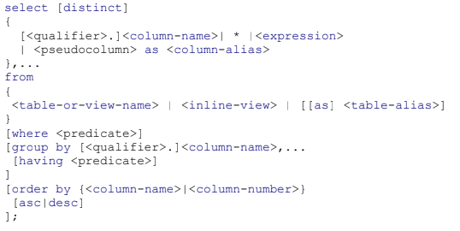
Sintaxis SQL Estándar

Slide 3
Tablas dummy
Se emplean principalmente cuando la sentencia select obtiene algún resultado que no existe almacenado, si no que este se obtiene al vuelo, tal vez proporcionando por una función o por algún cálculo en donde no requiere la asociación con alguna tabla.
En Oracle se emplea la tabla dummy DUAL.

Slide 4
Álgebra Relacional
Utilizando instrucciones de SQL, permite a los usuarios introducir datos para posteriormente realizar tareas de consultas o modificación de los datos que contienen las Bases de Datos.

